Slide 1
Introduction à Hibernate
Formateur : Mohammed LAMNAOUR

Slide 2
ORM
Formation JAVA/JEE

Slide 3
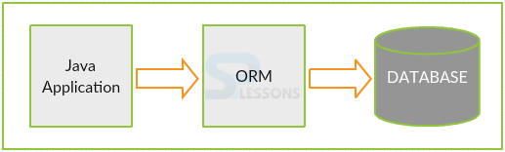
Définition ORM
ORM : Object Relationnel Mapping
Technique de programmation faisant le lien entre le monde de la base de données et le monde de la programmation objet.
Elle permet de transformer une table en un objet facilement manipulable via ses attributs.

Slide 4
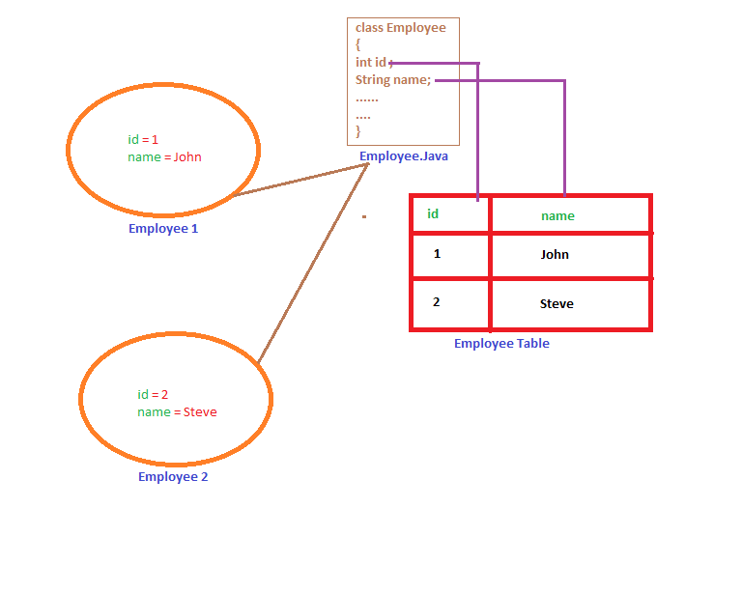
Définition ORM
Le mapping objet-relationnel consiste à associer une ou plusieurs classes avec une table, et chaque attribut de la classe avec un champ de la table.

Slide 5
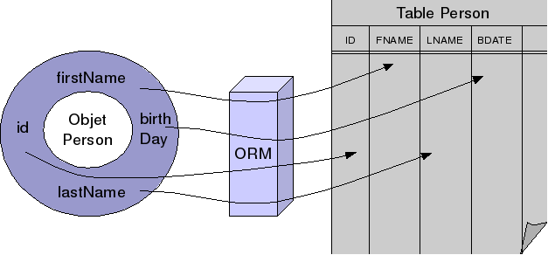
Définition ERM
Le but de l'Object Relational Mapping ou O.R.M est de faciliter la manipulation de données stockées dans un Système de Gestion de Base de Données Relationnelles (SGBD) au sein des langages de programmation objet.

Slide 6
Les avantages
Simplifier l'accès aux base de données.
Chaque ligne d’une table devient une instance d'objet
ORM permet de rendre l'accès aux données complètement indépendant du SGBD utilisé.

Slide 7
ORM & JAVA
JPA
Hibernate
Ibatis
Apache Cayenne

Slide 8
ORM et .NET
Entity Framework
NHibernate
Linq To SQL
iBATIS

Slide 9
ORM & PHP
Doctrine
AgileToolKit
Syrius
pdoMap
Kernel56

Slide 10
Hibernate
Formation JAVA/JEE

Slide 11
Définition
Hibernate est une solution open source de type ORM qui permet de faciliter le développement de la couche d’accès au données d'une application.
Hibernate permet donc de représenter une base de données en objets Java et vice versa.
La quantité de code ainsi épargnée est très importante d'autant que ce code est généralement fastidieux et redondant.

Slide 12
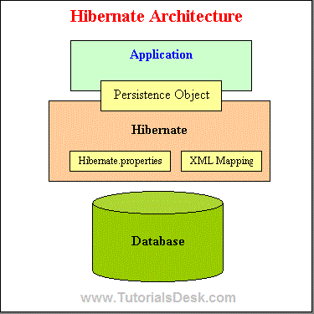
Hibernate Architecture

Slide 13
Les Etapes à suivre
Formation Java/JEE

Slide 14
Etape 1 : création de la base de donnees
Créer la base de données DBEMPLOYE :
Créer la table Employe :
CREATE DATABASE IF NOT EXISTS DBEMPLOYE;
USE DBEMPLOYE ;
CREATE TABLE EMPLOYEE (
ID INT NOT NULL AUTO_INCREMENT PRIMARY KEY,
EMP_NAME VARCHAR(100) DEFAULT NULL,
EMP_ADDRESS VARCHAR(500) DEFAULT NULL,
EMP_MOBILE_NOS VARCHAR(100) DEFAULT NULL
)

Slide 15
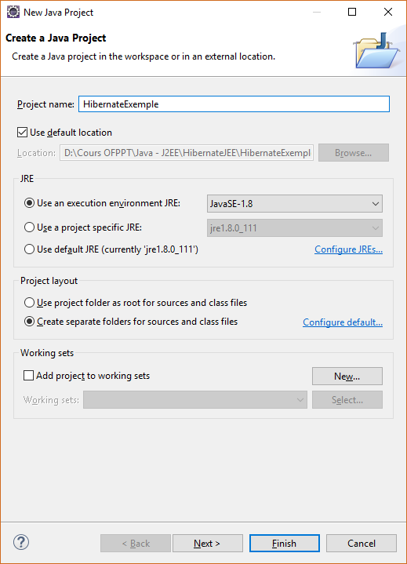
Etape 2 : créer un projet java
Créer un nouveau projet java HibernateExemple sous éclipse.
Pas de changement au niveau des autres paramètres

Slide 16
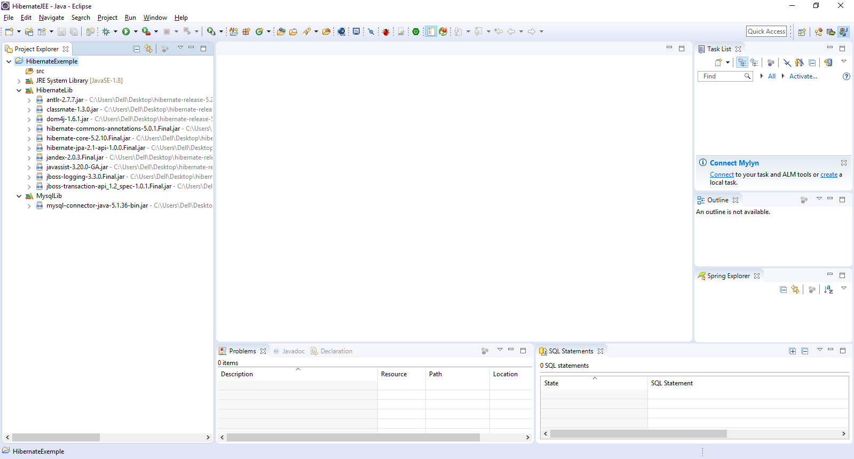
Etape 3 : Ajouter les librairies
Ajouter les classes de la librairie Hibernate et Driver Mysql.

Slide 17
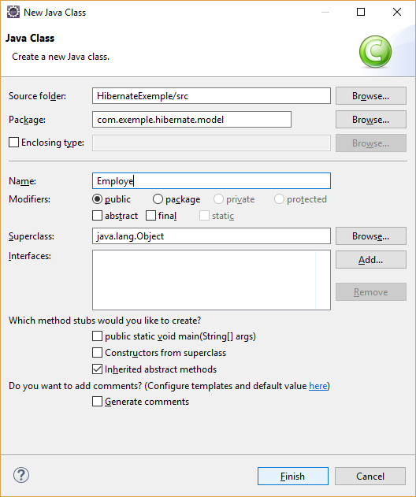
Etape 4 : Ajout d’entite employe
Créer la classe Employe, Cette classe sera créée dans le package com.exemple.hibernate.model
La classe Employe doit contenir les mêmes champs que la table Employee créer à l’étape 2.

Slide 18
Etape 5
package com.exemple.hibernate.model;
import java.io.Serializable;
public class Employe implements Serializable{
private int id;
private String nom;
private String adresse;
private String tel;
public Employe(){
}
public int getId() { return id;}
public void setId(int id) { this.id = id; }
public String getNom() { return nom; }
public void setNom(String nom) { this.nom = nom;}
public String getAdresse() { return adresse; }
public void setAdresse(String adresse) { this.adresse = adresse; }
public String getTel() { return tel; }
public void setTel(String tel) { this.tel = tel; }
}

Slide 19
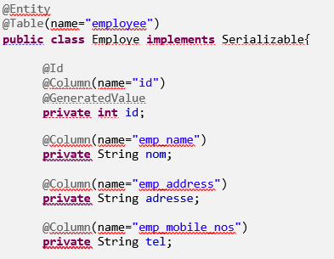
Etape 6 : Ajouter les annotations a l’entite
Ajouter les annotations d’Hibernate à la classe Employe :
@Entity : déclare la classe comme une entity bean.
@Table : est positionnée au niveau de la classe ; cela vous permet de définir le nom de la table.
@Id : déclare la propriété identifiant de cet entity bean.
@GeneratedValue : Pour specifier que ce champ se génère automatiquement dans la base de donnees.
@Column : Pour associer un attribut à une colonne de la table.

Slide 20
Etape 7 : Ajouter le fichier de configuration
Ajouter le fichier de configuration hibernate.cfg.xml :
<hibernate-configuration>
<session-factory name="">
<property name="hibernate.connection.driver_class">com.mysql.jdbc.Driver</property>
<property name="hibernate.connection.password">123456</property>
<property name="hibernate.connection.url">jdbc:mysql://localhost:3306/hibernatedb</property>
<property name="hibernate.connection.username">root</property>
<property name="hibernate.default_schema">hibernatedb</property>
<property name="hibernate.id.new_generator_mappings">false</property>
<property name="hibernate.dialect">org.hibernate.dialect.MySQL5Dialect</property>
<property name="hibernate.current_session_context_class">org.hibernate.context.internal.ThreadLocalSessionContext</property>
</session-factory>
</hibernate-configuration>

Slide 21
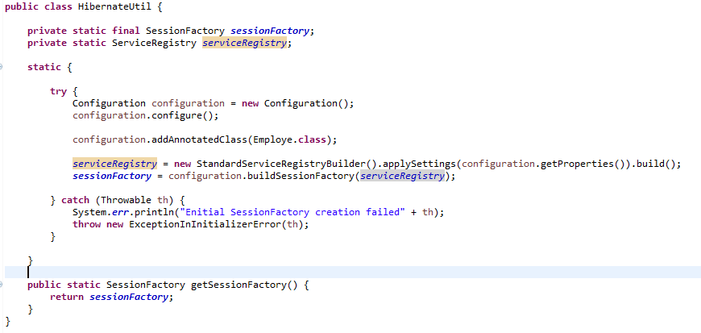
Etape 8
Ajouter une nouvelle classe HibernateUtil à votre projet :

Slide 22
Etape 9 : tester l’insertion
Voici un exemple pour tester l’insertion d’une ligne dans la table Employe
public static void main(String[] args) {
Session s = HibernateUtils.getSessionFactory().getCurrentSession();
Employe e = new Employe(1,"hibernate N","Hibernate P");
Transaction t= s.beginTransaction();
s.save(e);
t.commit();
s.close();
}

Slide 23
Etape 9 : tester la suppression
Voici un exemple pour tester l’insertion d’une ligne dans la table Employe
public static void main(String[] args) {
Session s = HibernateUtils.getSessionFactory().getCurrentSession();
Employe e = new Employe(1,"hibernate N","Hibernate P");
Transaction t= s.beginTransaction();
s.delete(e);
t.commit();
s.close();
}

Slide 24
Etape 9 : tester la mise a jour
Voici un exemple pour tester l’insertion d’une ligne dans la table Employe
public static void main(String[] args) {
Session s = HibernateUtils.getSessionFactory().getCurrentSession();
Employe e = new Employe(1,"hibernate N","Hibernate P");
Transaction t= s.beginTransaction();
s.update(e);
t.commit();
s.close();
}

Slide 25
Etape 9 : Afficher tous les employés
Voici un exemple pour tester l’insertion d’une ligne dans la table Employe
public static void main(String[] args) {
Session s = HibernateUtils.getSessionFactory().getCurrentSession();
Transaction t= s.beginTransaction();
List<Employe> list = s.createQuery("from Employe").list();
for(Employe e: list)
System.out.println(e);
t.commit();
s.close();
}

